Slide 1

第六章 定积分的应用
第六章
（ Applications of Definite Integral）
一、定积分的元素法
二、定积分在几何学上的应用
三、思考与练习

Slide 2
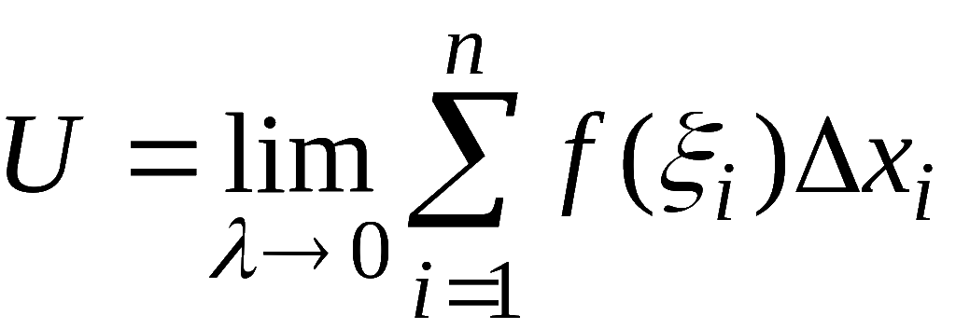
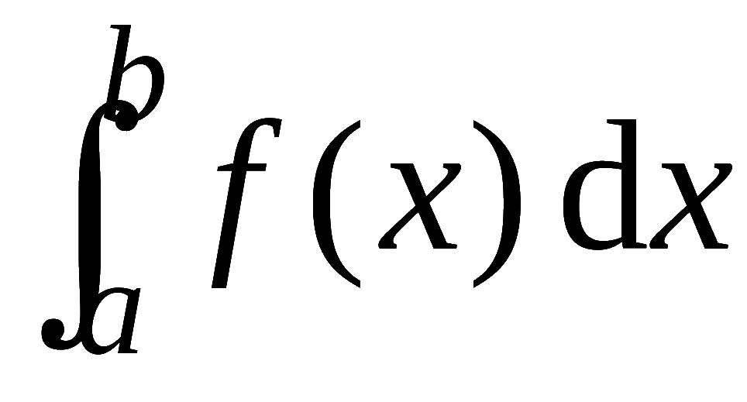
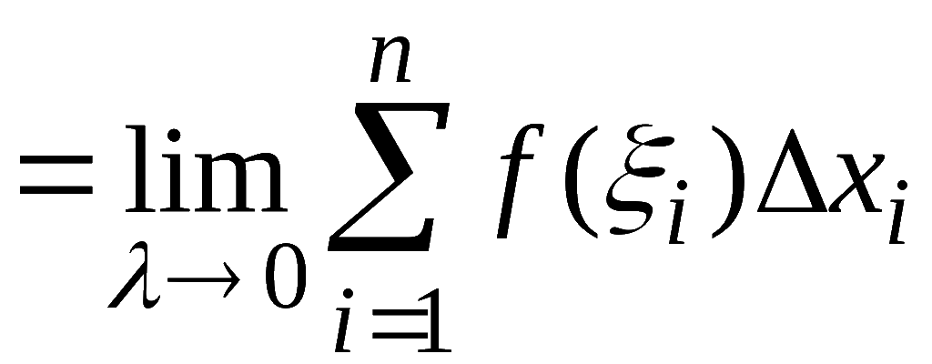
一、定积分的元素法
1. 什么问题可以用定积分解决 ?
1) 所求量 U 是与区间[a , b]上的某分布 f (x) 有关的
一个整体量 ;
2) U 关于区间 [a , b] 具有可加性 ,
即可通过
“大化小, 常代变, 近似和, 取极限”
表示为
定积分定义

Slide 3
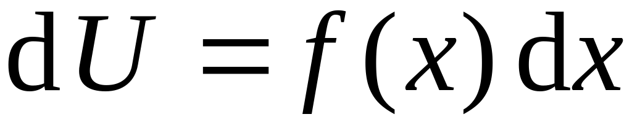
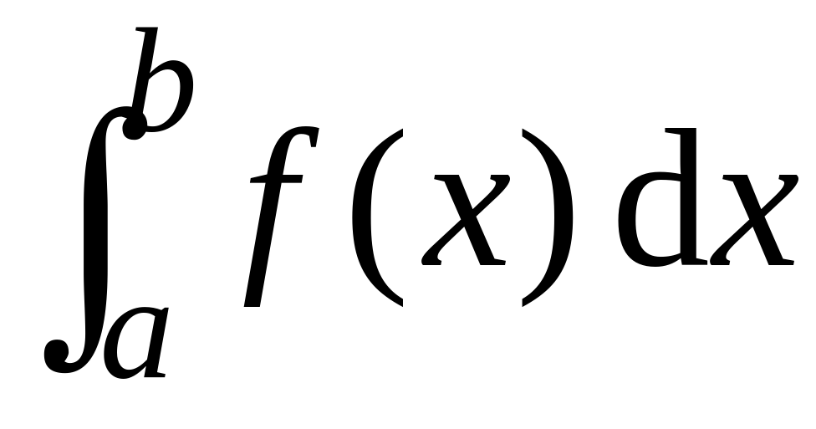
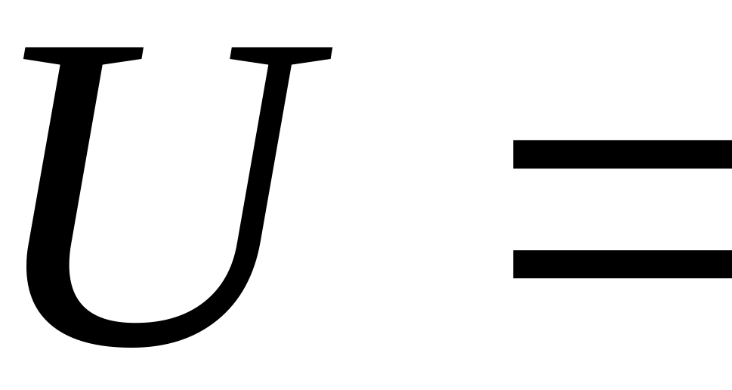
2. 如何应用定积分解决问题 ?
第一步 利用“化整为零 , 以常代变” 求出局部量的
近似值
微分表达式
第二步 利用“ 积零为整 , 无限累加 ” 求出整体量的
精确值
积分表达式
这种分析方法成为元素法 (或微元分析法)
元素的几何形状常取为:
条、带、段、 环、扇、片、壳 等

Slide 4
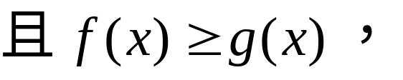
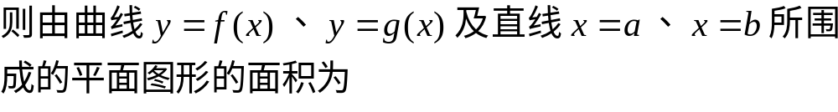
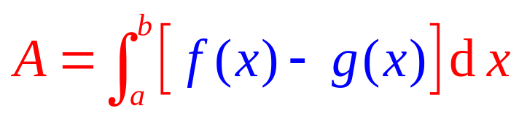
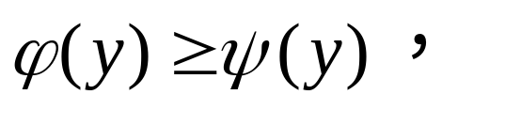
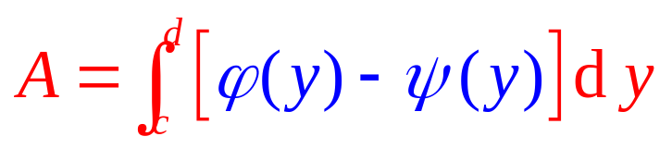
6.2 定积分在几何学上的应用
1. 平面图形的面积

Slide 5
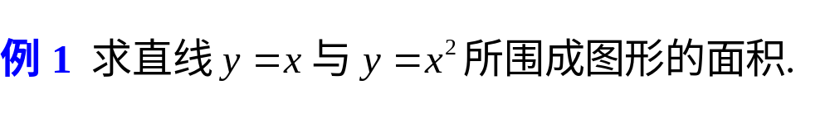


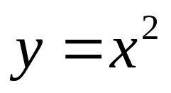
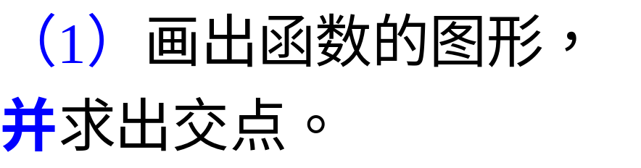


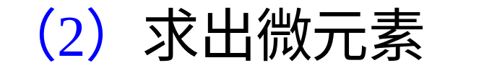

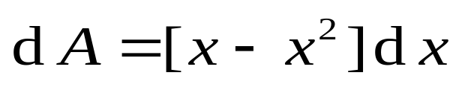


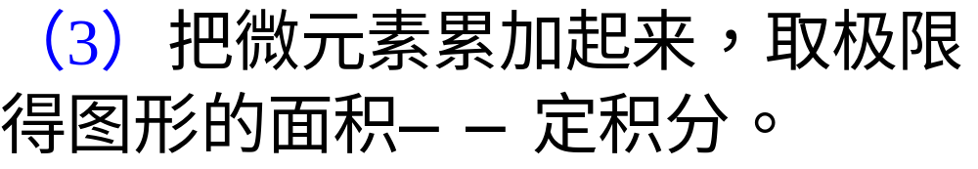



Slide 6
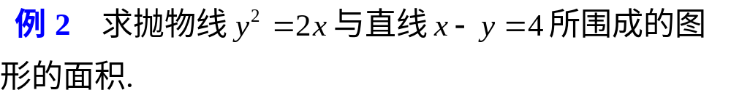
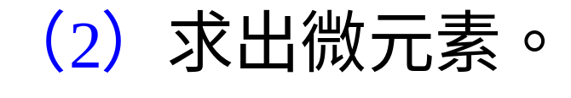
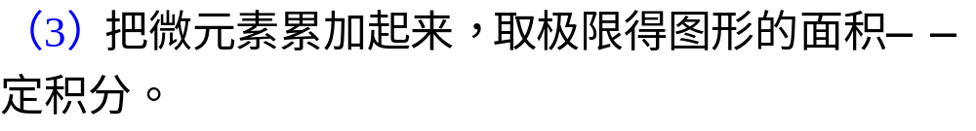

Slide 7
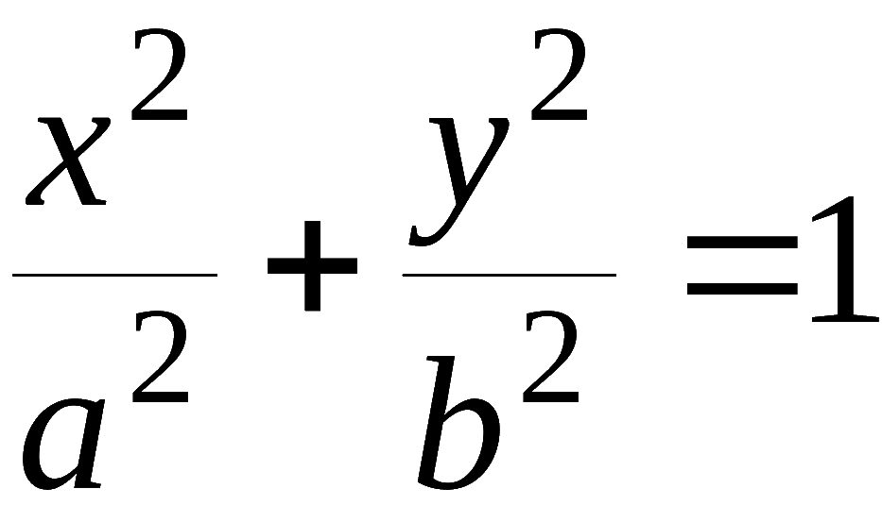
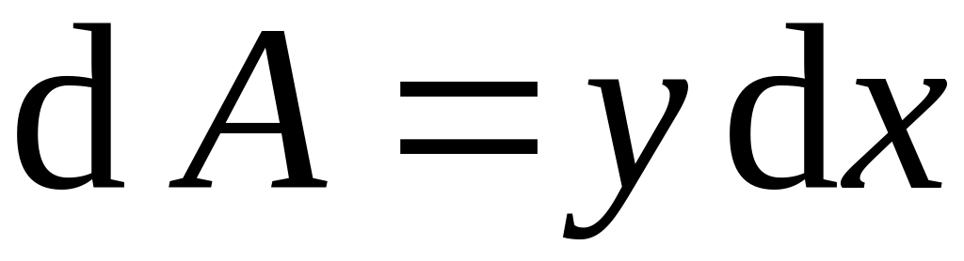


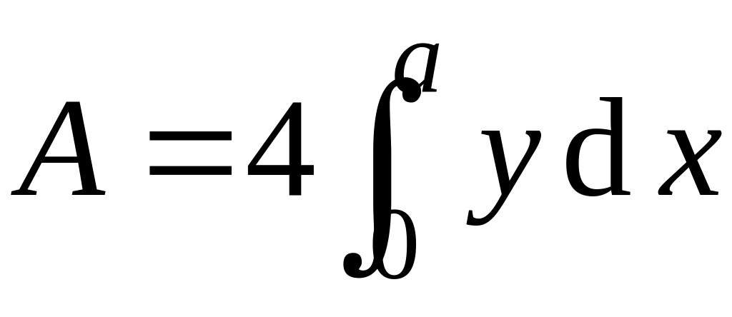





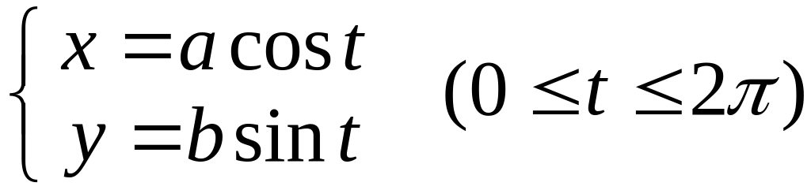
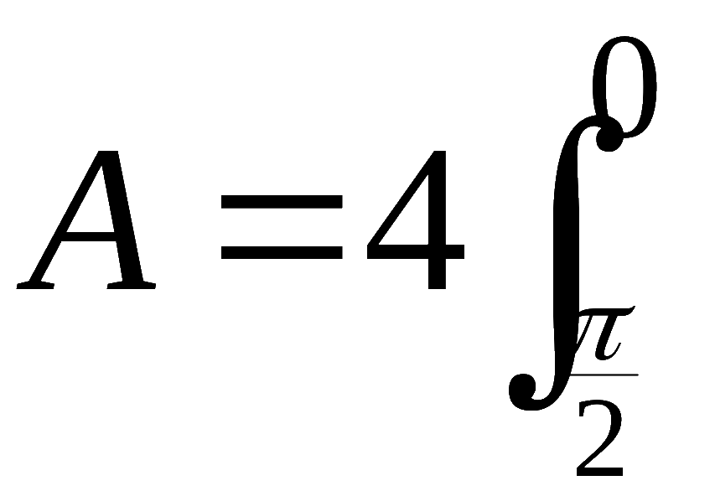
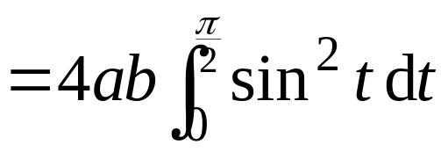
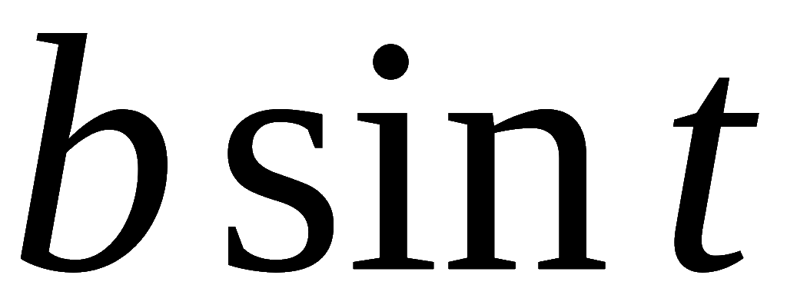
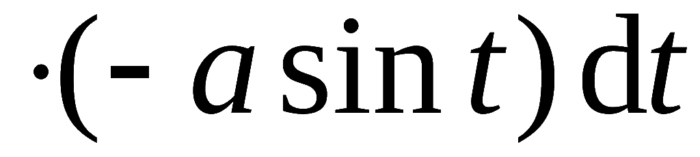

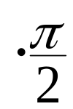


例3 求椭圆
所围图形的面积 .
解: 利用对称性 ,
有
利用椭圆的参数方程
应用定积分换元法得
当 a = b 时得圆面积公式

Slide 8
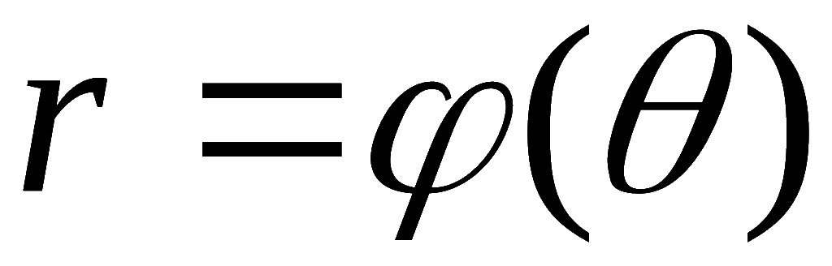
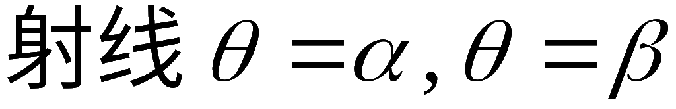
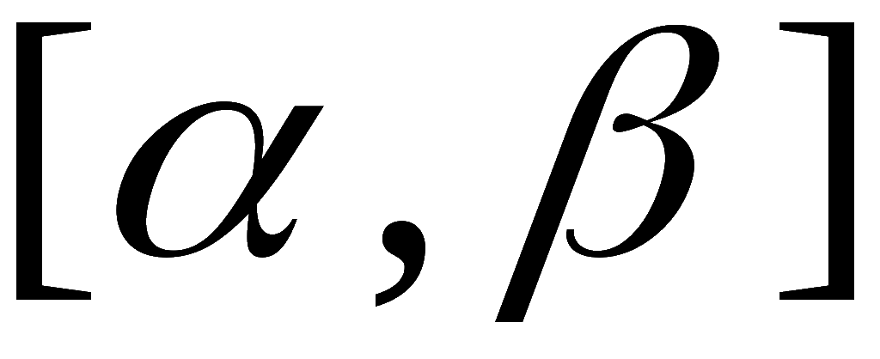
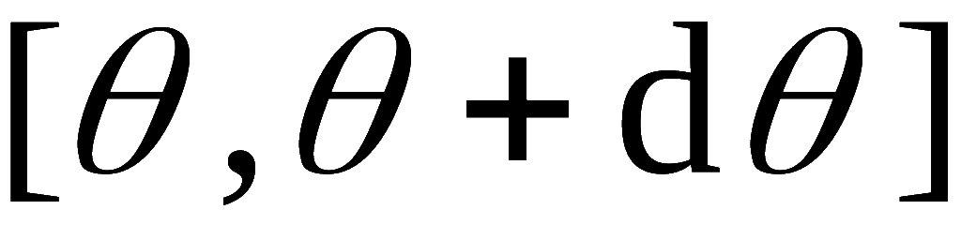
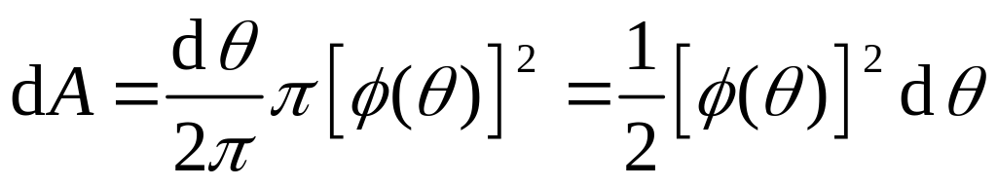
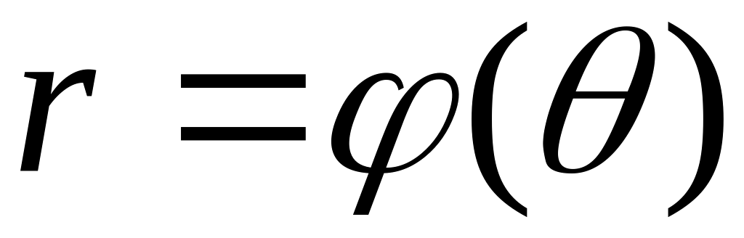
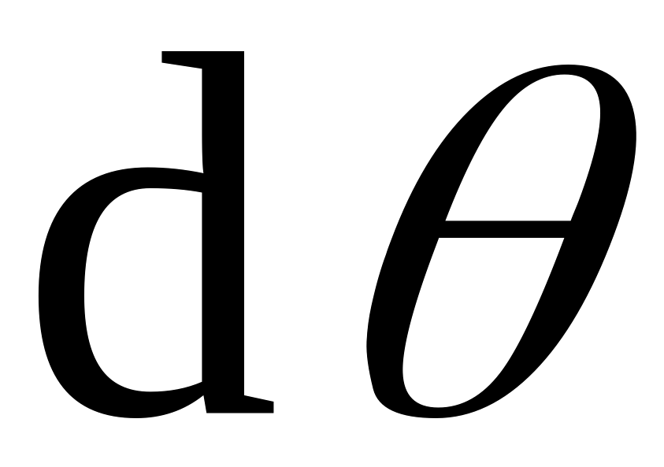
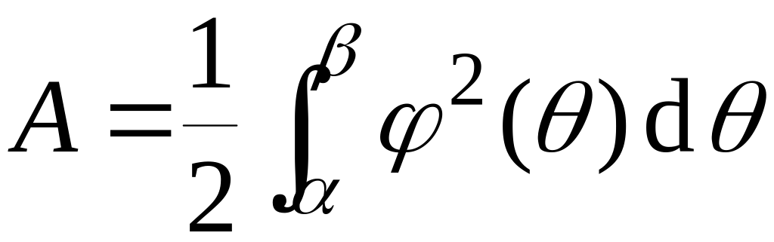




求由曲线
及
围成的曲边扇形的面积 .
在区间
上任取小区间
则对应该小区间上曲边扇形面积的近似值为
所求曲边扇形的面积为

Slide 9

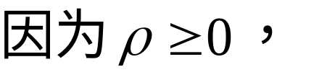
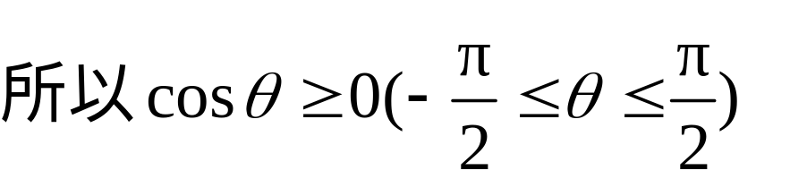
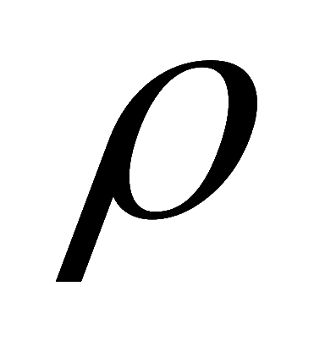
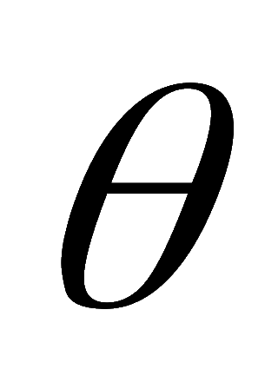


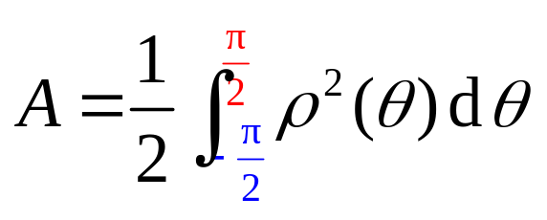
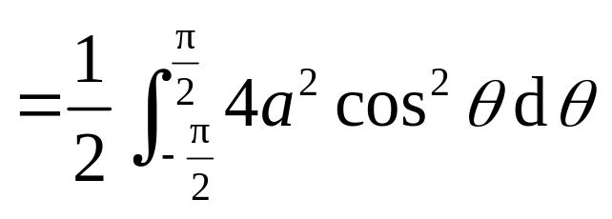
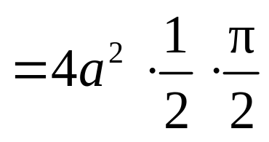
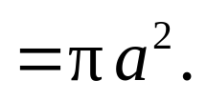

Slide 10
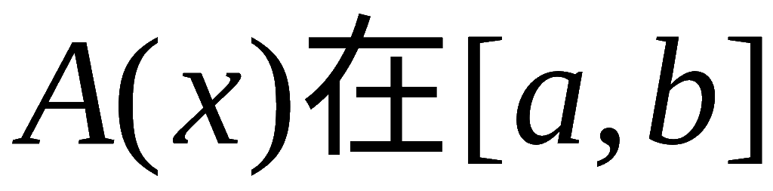
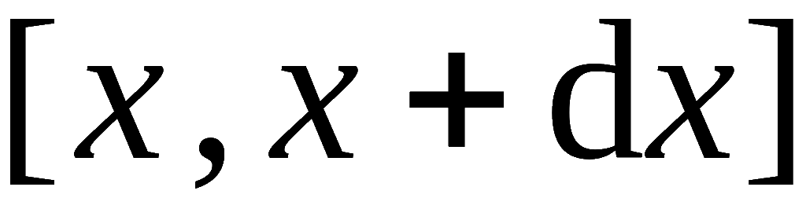
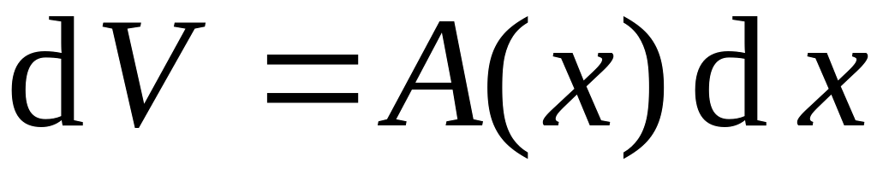
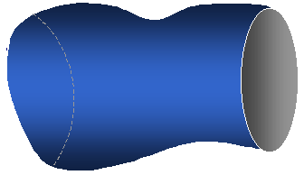

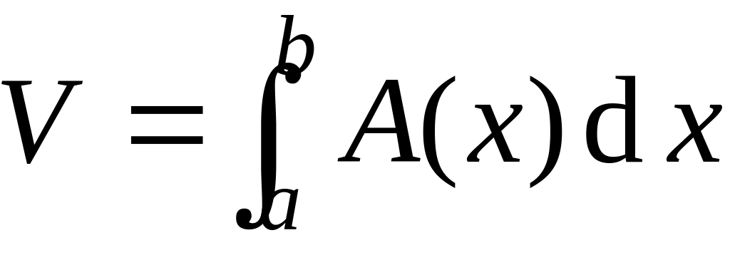



2. 平行截面面积为已知的立体的体积
设所给立体垂直于x 轴的截面面积为A(x),
上连续,
则对应于小区间
的体积元素为
因此所求立体体积为

Slide 11



















特别地, 当考虑连续曲线段
轴旋转一周围成的立体体积时,
有
当考虑连续曲线段
绕 y 轴旋转一周围成的立体体积时,
有

Slide 12










例5 计算由椭圆
所围图形绕 x 轴旋转而
转而成的椭球体的体积.
解: （方法1） 利用直角坐标方程
则
(利用对称性)

Slide 13









（方法2） 利用椭圆参数方程
则
特别地，当b = a 时, 就得半径为a 的球体的体积

Slide 14












例6 一平面经过半径为R 的圆柱体的底圆中心 ,
并
与底面交成 α 角,
计算该平面截圆柱体所得立体的体积 .
解: 如图所示取坐标系,
则圆的方程为
垂直于x 轴 的截面是直角三角形,
其面积为
利用对称性

Slide 15









思考: 可否选择 y 作积分变量 ?
此时截面面积函数是什么 ?
如何用定积分表示体积 ?
提示:

Slide 16


















例7 计算由曲面
所围立体(椭球体)
的体积.
解:
垂直 x 轴的截面是椭圆
它的面积为
因此椭球体体积为
特别当 a = b = c 时就是球体体积 .

Slide 17









3. 平面曲线的弧长
定义 若在弧 AB 上任意作内接折线 ,
当折线段的最大
边长 λ→0 时,
折线的长度趋向于一个确定的极限 ,
则称
此极限为曲线弧 AB 的弧长 ,
即
并称此曲线弧为可求长的.
定理: 任意光滑曲线弧都是可求长的.
(证明略)

Slide 18











(1) 曲线弧由直角坐标方程给出:
弧长元素(弧微分) :
因此所求弧长

Slide 19




(2) 曲线弧由参数方程给出:
弧长元素(弧微分) :
因此所求弧长

Slide 20





(3) 曲线弧由极坐标方程给出:
则得
弧长元素(弧微分) :
因此所求弧长

Slide 21







例8 求连续曲线段
的弧长.
解:

Slide 22















例9 计算摆线
一拱
的弧长 .
解:

Slide 23













例10 求阿基米德螺线
相应于
0≤θ≤2π 一段的弧长 .
解:
Notes:
根据学时安排, 若本次课只讲到此处, 则运行时点击按钮“小结”转向“内容小结”第一部分,
并根据情况运行后面的思考与练习题, 然后结束本次课.

Slide 24
内容小结
1. 掌握定积分的元素法，并会应用 元素法来解决一些几何和物理方面的问题。
2. 定积分几何学上的应用
（1）平面图形面积（直角坐标系、极坐标和参数方程）
（2）平行截面面积为已知的立体的体积（含旋转体）
（3）平面曲线的弧长（三种形式）

Slide 25



















思考与练习
1. 用定积分表示图中阴影部分的面积 A 及边界长 s .
提示: 交点为
以 x 为积分变量 , 则要分
两段积分,
故以 y 为积分变量.
弧线段部分
直线段部分

Slide 26























2. 求曲线
与 x 轴围成的封闭图形
绕直线 y＝3 旋转得的旋转体体积.
解: 利用对称性 ,
在第一象限
故旋转体体积为
Notes:
(94 考研数二)

